Slide 1
ESCUELA POLITÉCNICA DEL EJÉRCITO DEPARTAMENTO CIENCIAS HUMANAS Y SOCIALES CIENCIAS DE LA ACTIVIDAD FÍSICA DEPORTES Y RECREACIÓN
TEMA: INCIDENCIA DE LA BAILOTERAPIA EN LOS NIVELES DE ESTRÉS DE UN GRUPO DE MUJERES SEDENTARIAS DE 35 A 55 AÑOS DE EDAD DE LA SÚPER MANZANA G EN CARCELÉN BAJO. PROPUESTA ALTERNATIVA
AUTOR : GINA FERNANDA CHÁVEZ SÁNCHEZ

Slide 2
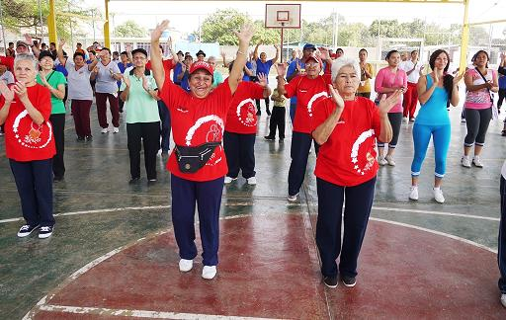
TEMA: INCIDENCIA DE LA BAILOTERAPIA EN LOS NIVELES DE ESTRÉS DE UN GRUPO DE MUJERES SEDENTARIAS DE 35 A 55 AÑOS DE EDAD DE LA SÚPER MANZANA G EN CARCELÉN BAJO. PROPUESTA ALTERNATIVA
DIRECTOR
LCDA. ARACELY OBANDO
CODIRECTOR
DR. MARTIN BONILLA

Slide 3
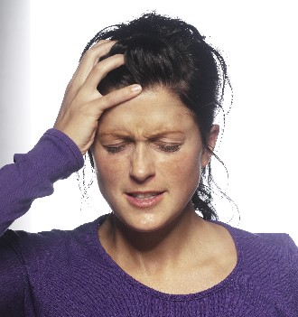
Capitulo i
PROBLEMA DE
INVESTIGACIÓN

Slide 4
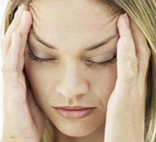
PROBLEMA DE
INVESTIGACIÓN
exigencias y grandes cambios del actual entorno social
SEDENTARISMO
Actúan en deterioro de la calidad de vida
género , edad
o desempeño laboral o actividades de obligación estén afectadas por un elevado nivel de estrés
SIN IMPORTAR

Slide 5
DELIMITACIÓN DE LA INVESTIGACIÓN
DELIMITACIÓN TEMPORAL
DELIMITACIÓN ESPACIAL
DELIMITACIÓN DE LAS UNIDADES DE OBSERVACIÓN
OCTUBRE 2010– FEBRERO 2011
SÚPER MANZANA G
CARCELÉN BAJO
20 MUJERES DE 35 A 55 AÑOS DE EDAD

Slide 6
FORMULACIÓN DEL PROBLEMA
¿La bailoterapia incide en la disminución de los niveles de estrés de un grupo de mujeres sedentarias de 35 a 55 años de edad de la Súper Manzana G en el sector de Carcelén Bajo ?

Slide 7
OBJETIVOS DE LA INVESTIGACIÓN

Slide 8
OBJETIVO GENERAL
OBJETIVOS ESPECIFICOS
Determinar la influencia de la bailoterapia en la disminución del estrés de un grupo de mujeres sedentarias entre 35 a 55 años de edad de la Súper manzana G en el Sector de Carcelén Alto , y al tiempo dar una propuesta alternativa de un programa de bailoterapia.
Cuantificar los valores obtenidos del nivel de estrés del grupo en estudio
Aplicar el programa de bailoterapia propuesto
Cotejar los datos obtenidos en las mediciones efectuadas
Verificar el cambio en los niveles de estrés de las mujeres sedentarias después de las sesiones de bailoterapia
Establecer las conclusiones y recomendaciones
Realizar una propuesta alternativa

Slide 9
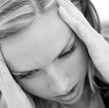
JUSTIFICACIÓN E IMPORTANCIA

Slide 10
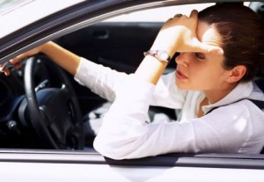
CAMBIOS ACELERADOS
RUTINA
SOBRECARGA FÍSICA Y EMOCIONAL
SOCIEDAD
INVESTIGACIÓN
NIVEL DE ESTRÉS
MASIFICACIÓN DE PROGRAMAS DE ACTIVIDAD FÍSICA (BAILOTERAPIA)
CULTURA DE MOVIMIENTO Y MEJORA CALIDAD DE VIDA

Slide 11
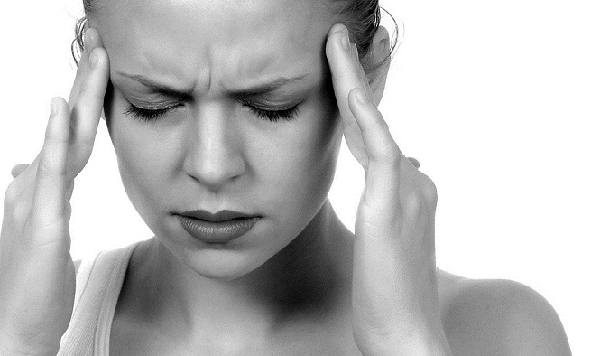
Capitulo ii
MARCO TEORICO

Slide 12
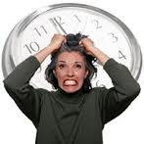
ESTRÉS
Descarga en nuestro organismo producto de la acumulación de tensión física o psiológica.
Mecanismos de alerta
Alteración en la homeostasis

Slide 13
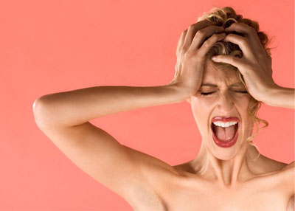
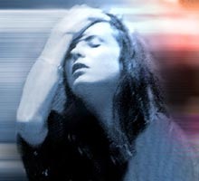
TIPOS DE ESTRÉS
Según su duración
Agudo
Crónico
Según plano que afecta
Físico
Mental
Según efecto que produce
Eustres
Distres

Slide 14
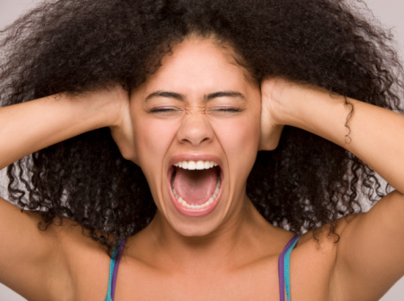
ESTRÉS VS LA MUJER
COMPETENCIA LABORAL
TRABAJO EN EL HOGAR
CAMBIOS METABOLICOS (MENOPAUSIA)
AUMENTO DE NIVELES DE ESTRES

Slide 15
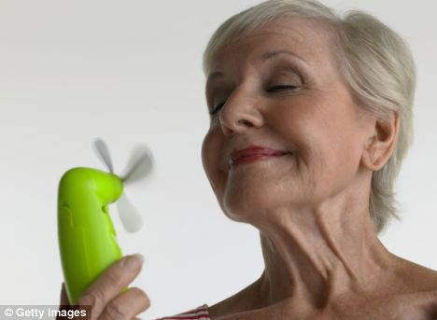
MENOPAUSIA
Cambios metabólicos
Bajos niveles de estrógeno
20 a 60 años estudio hombres y mujeres
Mujer a mayor edad mayor nivel de estrés
ARELLANO Carolina Villota Estrés y estrógenos , 2003

Slide 16
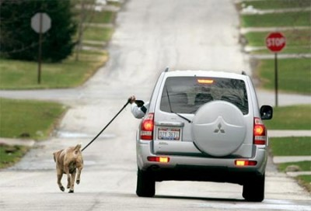
ESTRÉS Y SEDENTARISMO
PROBLEMAS DE SALUD PUBLICA EN LA SOCIEDAD ACTUAL
“ El sedentarismo es la falta de actividad física regular definida como: Menos de 30 minutos diarios de ejercicio regular y menos de 3 días a la semana”
CARDIO SALUD Comisión Honoraria para la Salud Cardiovascular MONTEVIDEO-URUGUAY

Slide 17
+ SEDENTARISMO = + NIVELES DE ESTRES
DETERIORO CALIDAD DE VIDA
Eduardo Remor & mª Carmen Pérez-Llantada Rueda LA RELACIÓN ENTRE NIVELES DE LA ACTIVIDAD FÍSICA Y LA EXPERIENCIA DE ESTRÉS Y DE SÍNTOMAS DE MALESTAR FÍSICO Revista Interamericana de Psicología/Interamerican Journal of Psychology - 2007, Vol. 41, Num. 3 pp. 313-322

Slide 18
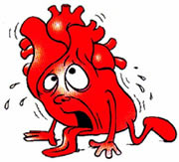
SEDENTARISMO + ESTRES
Cambios Metabólicos
Catecolaminas (Aumentan tensión arterial) Noradrenalina y adrenalina
Frecuencia Cardiaca
“El incremento de la tensión arterial, de la frecuencia cardíaca y las alteraciones metabólicas favorecen el desarrollo de la aterosclerosis, lo que puede desencadenar complicaciones cardiovasculares asociadas, tales como infartos, anginas de pecho y accidentes cerebrovasculares “
María Canle HIPERTENSIÓN Y TAQUICARDIA SEC Sociedad Española de Cardiología Fundación Española del Corazón publicada 02/03/2009

Slide 19
ESTRÉS VS. ACTIVIDAD FÍSICA
"Está demostrado que 30 minutos diarios de ejercicio ayudan de forma significativa a reducir los efectos negativos del estrés"
ENDORFINAS , SEROTONINA y DOPAMINA
ACTIVIDAD FÍSICA
SENSACION DE PLACER , ALEGRIA Y EUFORIA
RODRÍGUEZ Abellán de Moriri Juan Artículo publicado en Psychosomatic Medicine El Mundo salud y medicina

Slide 20
BAILOTERAPIA
NUEVA MODALIDAD DE CLASE QUE TIENE DOS FINES IMPORTANTES
TERAPÉUTICO
PREVENTIVO
UNA MEZCLA DE
GIMNASIA AERÓBICA + DANZA

Slide 21
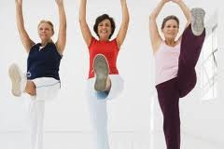
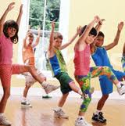
CARACTERISTICAS DE LA BAILOTERAPIA
No importa la edad o el género
Clases de bailoterapia no existe un género particular de música
Clases para principiantes – intermedios o avanzados
Creación de vínculos afectivos a través de la interacción

Slide 22
BENEFICIOS BAILOTERAPIA
FÍSICOS
Capacidad cardiovascular
Fortalecimiento muscular
Presión arterial
Triglicéridos
PSÍQUICOS
Estrés
Depresión
Sensación de Bienestar
Autoestima

Slide 23
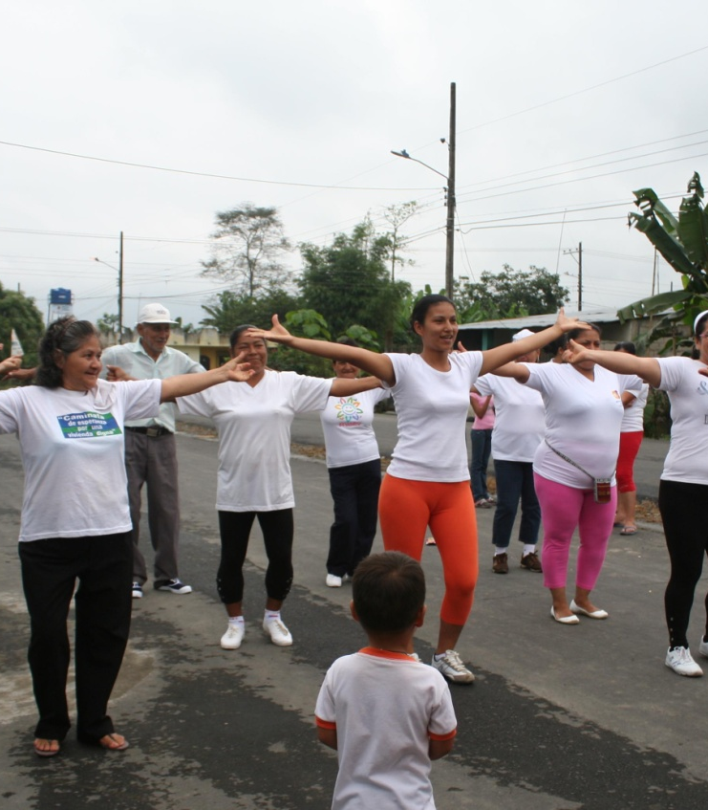
BAILOTERAPIA VS. ESTRÉS
MOVIMIENTO
INTERACCION SOCIAL
MÚSICA
DISMINUCION DE NIVELES DE ESTRÉS
MEJORES RESULTADOS
EFECTO POSITIVO CONTRA EL ESTRES

Slide 24
ESTRÉS VS. MÚSICA
“Escuchar música reduce la presión sanguínea post estrés por su efecto tranquilizante y su afección clásica condicionante, también actúa como agente distractor, logrando evitar el pensar en el estrés”.
aumenta los niveles de endorfinas
Estimula al sistema nervioso central
Sky Chafin1, Michael Roy1, William Gerin2 and Nicholas Christened 1” publicada en British Journal of Health Psychology (2004).9, pp 393-403

Slide 25
Capitulo iii
METODOLOGÍA
DE LA
INVESTIGACIÓN

Slide 26
METODOLOGÍA DE LA INVESTIGACIÓN
Considerando los elementos iniciales del diagnóstico se determinó que la presente investigación es :
CARÁCTER CORRELACIONAL
Estado inicial
PROGRAMA BAILOTERAPIA
Estado Final
ESTUDIO DE CAMPO

Slide 27
POBLACIÓN Y MUESTRA

Slide 28
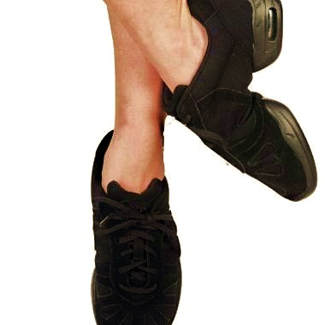
FORMULACIÓN DE LA HIPOTESIS

Slide 29
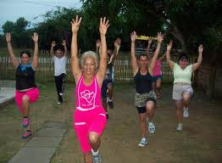
HIPÓTESIS DE TRABAJO
La bailoterapia incide en la disminución de los niveles de estrés de las mujeres sedentarias de 35 a 55 años de edad de la Súper manzana G en el sector de Carcelén Bajo

Slide 30
HIPOTESIS NULA
La bailoterapia no incide en la disminución de los niveles de estrés de las mujeres sedentarias de 35 a 55 años de edad de la Súper manzana G en el sector de Carcelén alto

Slide 31
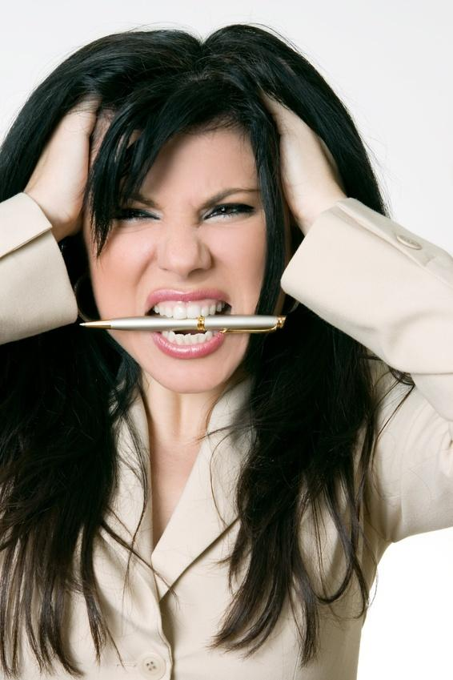
OPERACIONALIZACION DE VARIABLES

Slide 32
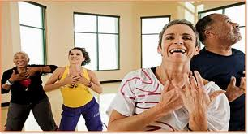
VARIABLE INDEPENDIENTE
DIMENSIONES
MÚSICA
EDAD
BAILOTERAPIA
INDICADORES
SESIONES
INSTRUMENTOS
GUÍA DE OBSERVACIÓN

Slide 33
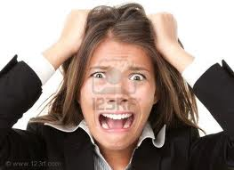
VARIABLE DEPENDIENTE
EUSTRES
DISTRES
DIMENSIONES
NIVEL:
Alto
Moderado
Bajo
ESTRÉS
INDICADORES
ESCALA DE ESTRÉS
PERCIBIDO
(Cohen, Kamarck,
Mermelstein 1983).
Adaptación González
y Landero (2007)
INSTRUMENTOS

Slide 34
INSTRUMENTOS UTILIZADOS PARA LA OBTENCIÓN DE RESULTADOS

Slide 35
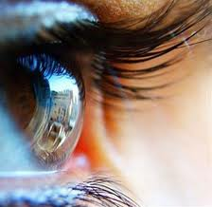
GUÍA DE OBSERVACIÓN
ANTES
DURANTE
DESPUÉS
Aceptación
Actitud
Motivación

Slide 36
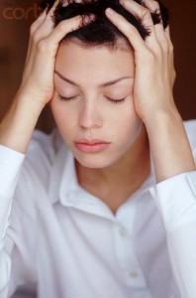
ESCALA DE ESTRÉS PERCIBIDO
CIRCUNSTANCIAS
14 ITEMS
DURANTE EL MES
ANTERIOR
Nunca
Casi Nunca
De vez en cuando
A menudo
Muy a menudo
SENSACIONES Y EMOCIONES

Slide 37
PROCESO PARA LA RECOLECCIÓN DE DATOS
FASE DE DIAGNÓSTICO
FASE DE VERIFICACIÓN
APLICACIÓN DE LA ESCALA DE ESTRÉS PERCIBIDO
Antes de aplicación del programa de bailoterapia ( mes de Octubre del 2010).
APLICACIÓN DE LA ESCALA DE ESTRÉS PERCIBIDO
De la aplicación del programa de bailoterapia (mes de Febrero de 2011)

Slide 38
INTERPRETACIÓN DE RESULTADOS DE LOS INSTRUMENTOS DE RECOLECCIÓN
ESCALA DE ESTRÉS PERCIBIDO
GUÍA DE OBSERVACIÓN
PUNTAJE | NIVEL
De 0 a 20 pts. | BAJO
De 21 a 40 pts. | MODERADO
De 41 a 56 pts. | ALTO
PUNTAJE | NIVEL
De 0 a 6 pts. | MALO
De 7 a 12 pts. | REGULAR
De 13 a 16 pts. | BUENO
De 17 a 18 pts. | EXCELENTE

Slide 39
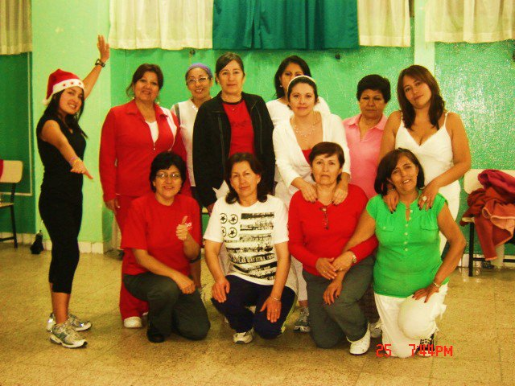
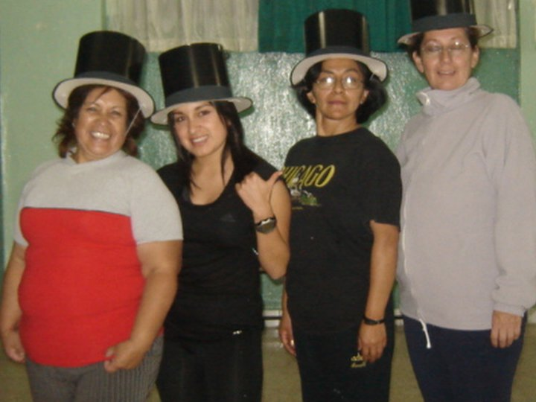

Slide 40
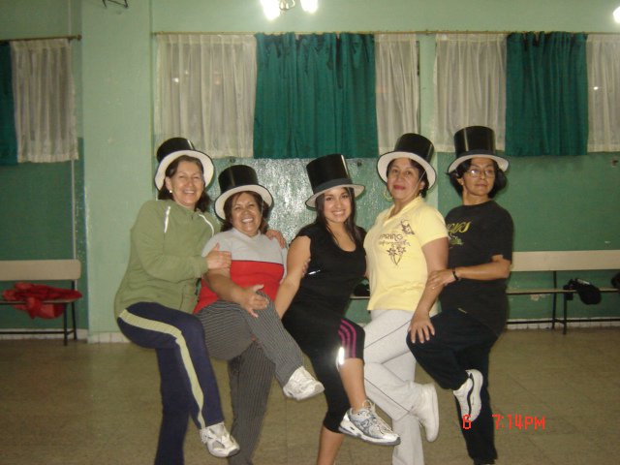
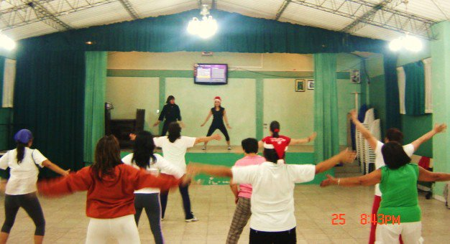
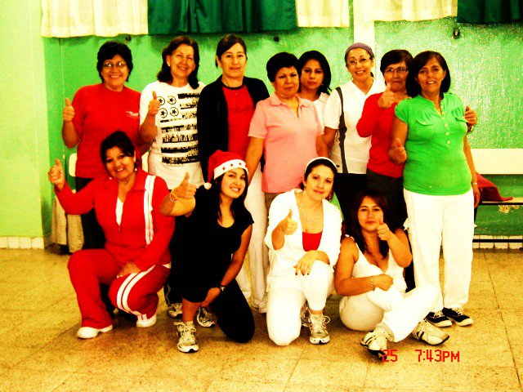

Slide 41
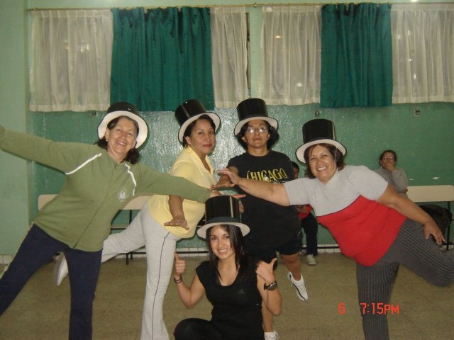
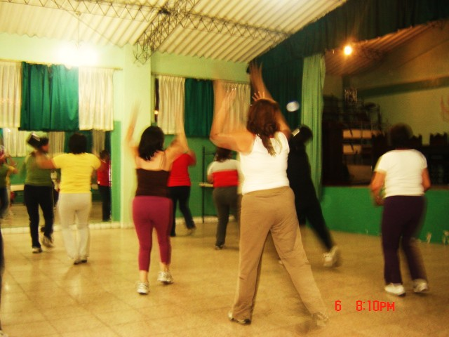

Slide 42
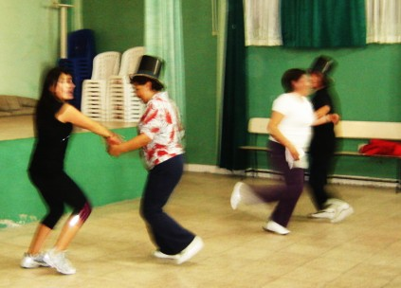
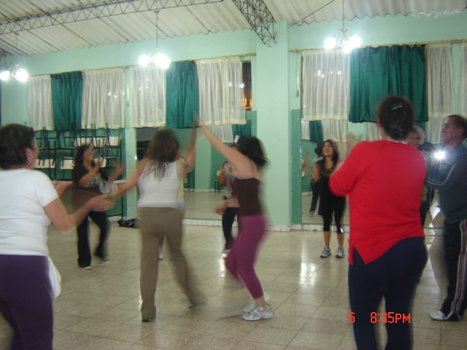

Slide 43
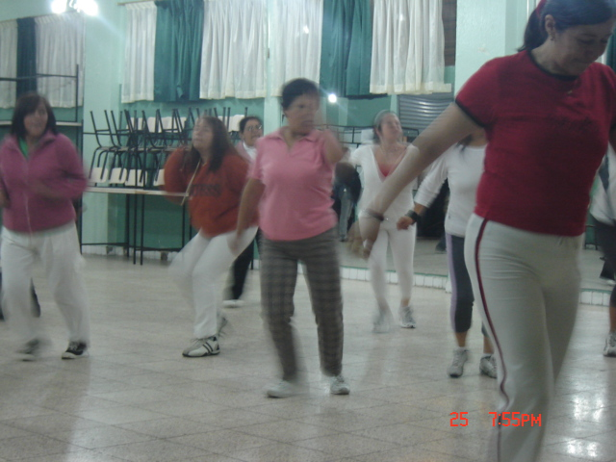
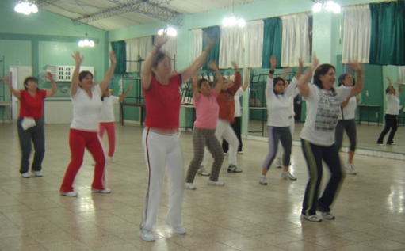

Slide 44
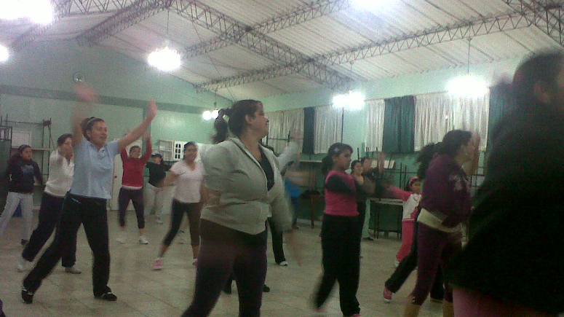
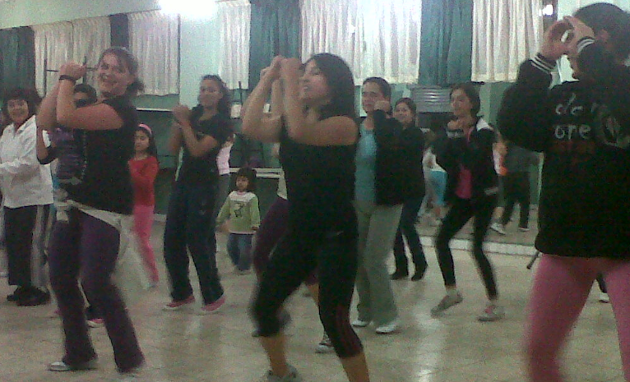

Slide 45
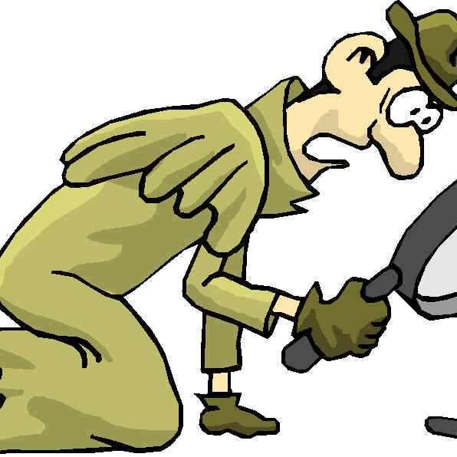
Capitulo iv
PRUEBA DE HIPÓTESIS

Slide 46
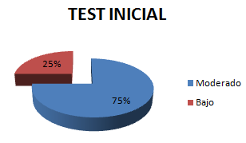
ANÁLISIS E INTERPRETACIÓN GENERAL DE LA ESCALA DE ESTRÉS PERCIBIDO ANTES DE LA APLICACIÓN DEL PROGRAMA
NÚMERO | NIVEL | PORCENTAJE
15 | Moderado | 75%
5 | Bajo | 25%
Fuente: Trabajo de Campo Elaborado: Gina Fernanda Chávez Sánchez

Slide 47
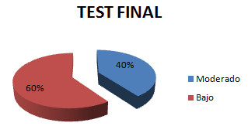
ANÁLISIS E INTERPRETACIÓN GENERAL DE LA ESCALA DE ESTRÉS PERCIBIDO DESPUES DE LA APLICACIÓN DEL PROGRAMA
NUMERO | NIVEL | PORCENTAJE
12 | Bajo | 60%
8 | moderado | 40%
Fuente: Trabajo de Campo Elaborado: Gina Fernanda Chávez Sánchez

Slide 48
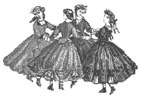
ANALISIS COMPARATIVO INDIVIDUAL DEL TEST INICIAL y TEST FINAL DE LA ESCALA DE ESTRÉS PERCIBIDO
CASOS | PUNTAJE INICIAL | NIVEL | EDAD | PUNTAJE FINAL | NIVEL
Caso # 1 | 23 | moderado | 55 | 29 | moderado
Caso # 2 | 23 | bajo | 34 | 12 | Bajo
Caso # 3 | 19 | bajo | 56 | 31 | moderado
Caso # 4 | 18 | bajo | 37 | 14 | Bajo
Caso # 5 | 31 | moderado | 36 | 25 | moderado
Caso # 6 | 22 | moderado | 35 | 18 | Bajo
Caso # 7 | 26 | moderado | 41 | 20 | Bajo
Caso # 8 | 21 | moderado | 42 | 14 | Bajo
Caso # 9 | 24 | moderado | 36 | 18 | Bajo
Caso # 10 | 25 | moderado | 55 | 19 | Bajo
Caso # 11 | 25 | moderado | 50 | 23 | moderado
Caso # 12 | 22 | moderado | 41 | 16 | Bajo
Caso # 13 | 22 | moderado | 35 | 17 | Bajo
Caso # 14 | 22 | moderado | 44 | 25 | moderado
Caso # 15 | 20 | bajo | 42 | 16 | Bajo
Caso # 16 | 37 | moderado | 35 | 31 | Moderado
Caso # 17 | 4 | bajo | 51 | 2 | Bajo
Caso # 18 | 25 | moderado | 51 | 22 | Moderado
Caso # 19 | 24 | moderado | 55 | 21 | moderado
Caso # 20 | 18 | bajo | 55 | 17 | bajo

Slide 49
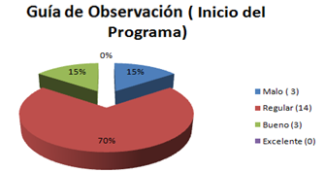
INTERPRETACIÓN GENERAL DEL RESULTADO DE LA GUÍA DE OBSERVACIÓN AL INICIO DEL PROGRAMA DE BAILOTERAPIA
MALO | REGULAR | BUENO | EXCELENTE
3 | 14 | 3 | 0
15% | 70% | 15% | 0%
Fuente: Trabajo de Campo Elaborado: Gina Fernanda Chávez Sánchez

Slide 50
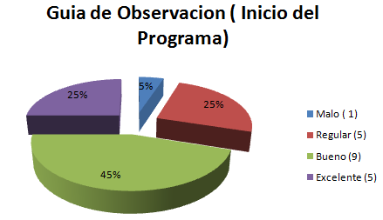
INTERPRETACIÓN GENERAL DEL RESULTADO DE LA GUÍA DE OBSERVACIÓN AL FINAL DEL PROGRAMA DE BAILOTERAPIA
MALO | REGULAR | BUENO | EXCELENTE
1 | 5 | 9 | 5
5% | 25% | 45% | 25%
Fuente: Trabajo de Campo Elaborado: Gina Fernanda Chávez Sánchez

Slide 51
ANÁLISIS COMPARATIVO INDIVIDUAL DE LA GUÍA DE OBSERVACIÓN DE LA BAILOTERAPIA AL INICIO Y AL FINAL DEL PROGRAMA
CASOS | PRINCIPIO | NIVEL | FINAL | NIVEL
Caso # 1 | 9 | REGULAR | 12 | REGULAR
Caso # 2 | 12 | REGULAR | 16 | BUENO
Caso # 3 | 6 | MALO | 12 | REGULAR
Caso # 4 | 7 | REGULAR | 12 | REGULAR
Caso # 5 | 7 | REGULAR | 12 | REGULAR
Caso # 6 | 5 | MALO | 10 | REGULAR
Caso # 7 | 9 | REGULAR | 13 | BUENO
Caso # 8 | 10 | REGULAR | 17 | EXCELENTE
Caso # 9 | 12 | REGULAR | 18 | EXCELENTE
Caso # 10 | 7 | REGULAR | 11 | REGULAR
Caso # 11 | 6 | MALO | 11 | REGULAR
Caso # 12 | 8 | REGULAR | 12 | REGULAR
Caso # 13 | 7 | REGULAR | 14 | BUENO
Caso # 14 | 11 | REGULAR | 18 | EXCELENTE
Caso # 15 | 9 | REGULAR | 14 | BUENO
Caso # 16 | 6 | MALO | 14 | BUENO
Caso # 17 | 14 | BUENO | 18 | EXCELENTE
Caso # 18 | 8 | REGULAR | 12 | REGULAR
Caso # 19 | 12 | REGULAR | 18 | EXCELENTE
Caso # 20 | 13 | BUENO | 16 | BUENO
Fuente: Trabajo de Campo Elaborado: Gina Fernanda Chávez Sánchez

Slide 52
COMPROBACIÓN DE HIPÓTESIS
La bailoterapia incide positivamente en la disminución de los niveles de estrés de las 20 mujeres del estudio de la Súper Manzana G que pasan de ser sedentarias a ser activas , mejorando así su calidad de vida de forma integral.

Slide 53
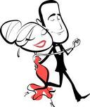
Propuesta alternativa del programa de bailoterapia

Slide 54
FASE PRE EJECUCIÓN
Antes de la ejecución del programa es importante :
Conocimiento previo sobre los ritmos musicales
Pasos básicos y distintas variaciones

Slide 55
RITMOS DE LA PROPUESTA DEL PROGRAMA DE BAILOTERAPIA
Merengue
Salsa
Cumbia
Bachata
Disco
Reggaetón
Rock ´n Roll
Samba
San Juanito
Bomba

Slide 56
FASE DE EJECUCION
El programa de bailoterapia propuesto tiene un carácter continuo durante tres días a la semana los días martes y jueves de 19h30 a 20h30 y el día sábado de 7h30 a 8h30.
DURACION DE LA SESION
60 min.

Slide 57
ELABORACIÓN DEL PROGRAMA
Pasos Básicos
OCTUBRE- NOVIEMBRE
Distribuido por cuatro planes de clase generales
Variantes de los pasos básicos
DICIEMBRE - ENERO
Coreografías más complejas con cambios de dirección
ENERO - FEBRERO

Slide 58
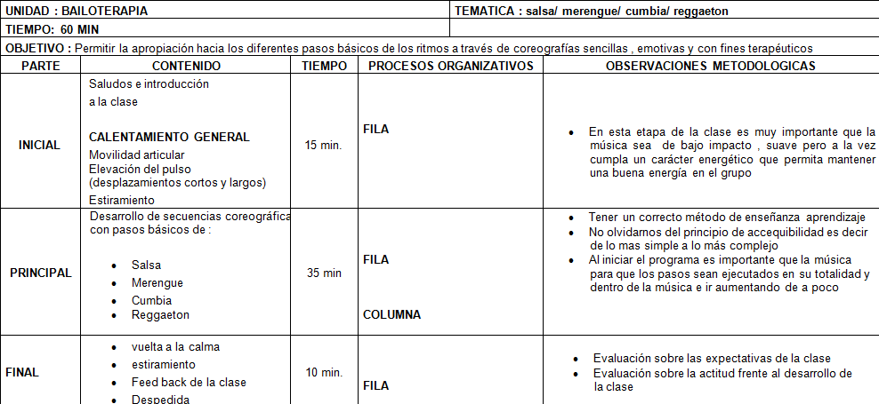
PLAN DE CLASE # 1 (OCTUBRE – NOVIEMBRE)

Slide 59
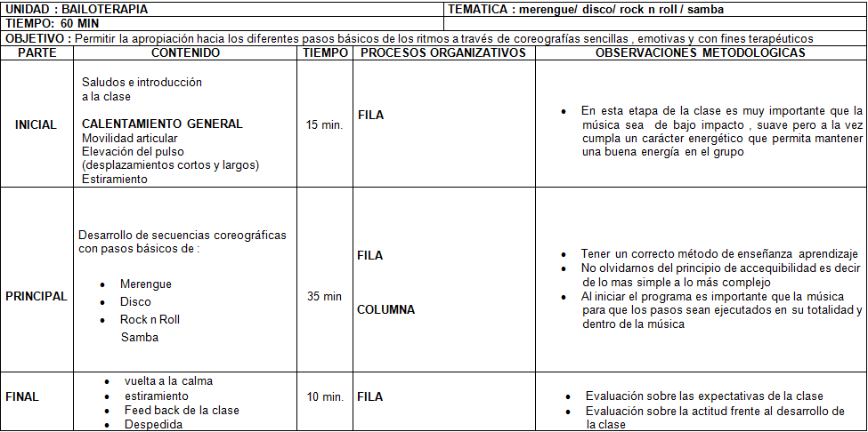
PLAN DE CLASE # 2 (OCTUBRE – NOVIEMBRE)

Slide 60
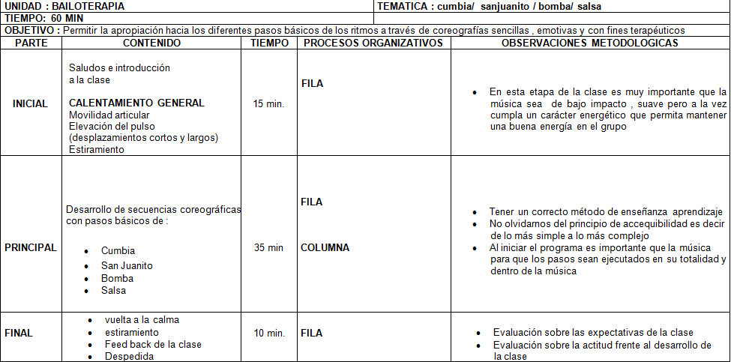
PLAN DE CLASE # 3 (OCTUBRE – NOVIEMBRE)

Slide 61
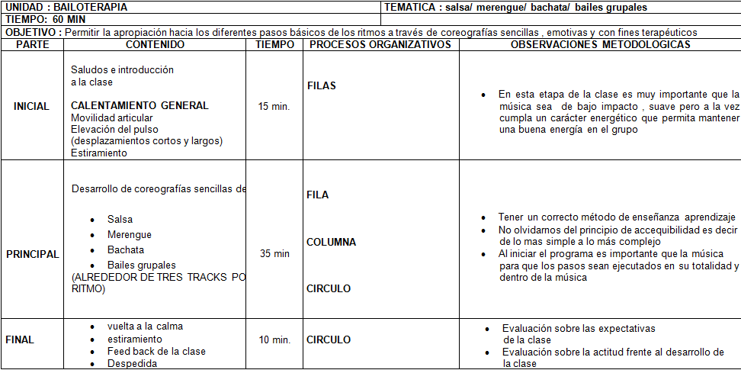
PLAN DE CLASE # 4 (OCTUBRE – NOVIEMBRE)

Slide 62
Planes de clase opcionales
Clase con implementos
Baile en parejas
Clase Temática : GREASE CLASS
Clase Festiva : CLASE NAVIDEÑA

Slide 63
COMPONENTES DE LA CLASE
CALENTAMIENTO
FASE PRINCIPAL
VUELTA A LA CALMA

Slide 64
CALENTAMIENTO
PREDISPONER PAULATINAMENTE AL ORGANISMO A UN EJERCICIO FÍSICO
LUBRICACIÓN DE ARTICULACIONES
ELEVACIÓN DE PULSO
ESTIRAMIENTO
MÚSICA : LENTA PERO ENERGÉTICA

Slide 65
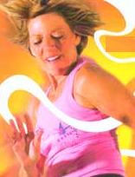
FASE PRINCIPAL
ELABORACIÓN DE BLOQUES CON PASOS BÁSICOS Y VARIANTES
ELABORACIÓN DE PASOS EN RELACIÓN CON LA ESTRUCTURA MUSICAL

Slide 66
VUELTA A LA CALMA
RESTITUIR AL ORGANISMO
REGRESAR A LOS VALORES METABÓLICOS Y NEUROMUSCULARES QUE SE TENÍAN EN EL ESTADO DE REPOSO.
REDUCIR PROGRESIVAMENTE LA INTENSIDAD DEL ESFUERZO A TRAVÉS DE DESPLAZAMIENTOS MÁS CORTOS Y MENOS INTENSOS
ESTIRAMIENTOS

Slide 67
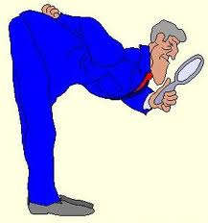
CONCLUSIONES Y RECOMENDACIONES

Slide 68
CONCLUSIONES

Slide 69
EL PROGRAMA DE BAILOTERAPIA TUVO EFECTIVIDAD EN LOS 4 MESES OBTENIENDO LOS SIGUIENTES RESULTADOS
PRE- TEST | POST - TEST
75 % moderado 25 % bajo | 40 %Moderado 60 % Bajo
MÁS EDAD = Menos facilidad de disminuir niveles de estrés
MENOS EDAD = Mayor facilidad de disminuir niveles de estrés

Slide 70
MAS CONSTANCIA = MEJORES RESULTADOS
PRE TEST = MENOR CONTROL
POST TEST = MAYOR CONTROL
SITUACIONES

Slide 71
GUÍA DE OBSERVACIÓN = DE REGULAR A BUENA EXCELENTE
BAILOTERAPIA = VINCULOS DE AMISTAD / INTERACCIÓN CON EL ENTORNO

Slide 72
FASE DE VUELTA A LA CALMA + RELAJACIÓN = GRAN CONTRIBUCIÓN A BAJAR NIVELES DE ESTRÉS
BAILOTERAPIA= SENSACIÓN DE BIENESTAR Y FELICIDAD = PREVENCIÓN Y TRATAMIENTO DE ESTRÉS

Slide 73
RECOMENDACIONES

Slide 74
ENFATIZAR A LA SOCIEDAD ECUATORIANA A LA PRÁCTICA REGULAR DE BAILOTERAPIA
MAYOR CONTACTO ENTRE LA COMUNIDAD Y UNA CULTURA DE MOVIMIENTO LOGRANDO ASÍ LA MASIFICACIÓN DE LA PRÁCTICA DE BAILOTERAPIA

Slide 75
PROGRAMAS DE ACTIVIDAD FÍSICA DIRIGIDOS POR PERSONAS CON CONOCIMIENTOS, ÉTICA Y PROFESIONALISMO
ANÁLISIS PREVIO DE CARACTERÍSTICAS DEL GRUPO A TRABAJAR

Slide 76
MÚSICA PRINCIPAL FACTOR MOTIVANTE Y ENERGÉTICO
PRÁCTICA PERMANENTE = MEJORES BENEFICIOS

Slide 77
PERSONAS CON POCO TIEMPO= EXIGIR UN PARAMETRO DE 3 VECES A LA SEMANA POR LO MENOS 30 MIN. = BUSQUEDA DE AUMENTAR CONTINUIDAD
PLANIFICACIÓN Y CLASES INNOVADORAS = MOTIVACIÓN Y SENTIDO DE AUTONOMÍA

Slide 78
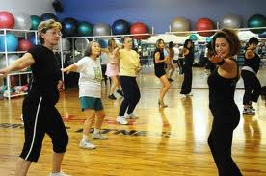
BIBLIOGRAFIA

Slide 79
NADARE, Eva: “Aeróbic en familia”, Editorial Parramón, España, 2004.
ANTOR, M. (1999). Estrés, autoeficacia y afrontamiento en docentes de preescolar. Universidad Simón Bolívar. Caracas, Venezuela.
BAKKE, F.C. y colaboradores. (2001) Psicología del deporte. Conceptos y aplicaciones. Madrid, Ediciones Morata y Consejo Superior de Deportes.
GIRO, Radamés. (2001). El danzón, El Mambo, El Cha . Juventud Rebelde (La Habana) 16 de agosto
MEYER, Andersen: “Aerobic”, Editorial Martínez Roca.
LEVITINI M; EL ESTRÉS: UN ABORDAJE MÚLTIPLE; Editorial Policial, BUENOS AIRES, 2002, Pag 7.
2011 Sociedad Médica de Santiago Bernarda Morín 488, Revista médica de Chile Santiago oct. 2002 Estrés laboral y salud en una muestra de ejecutivos chilenos
MARTÍNEZ-OTERO, V. “Estrés y ansiedad en los docentes”. (2003).
MARTÍNEZ-OTERO, V. (2003b).“La salud mental del profesorado”. Comunidad Escolar,nº 713.
ETNIER Jennifer , LANDERS Daniel M. Revista Sport Medicin: Brain Fuction and Exercise and, departament of exercise Science and Physical Education, Arizona State University, Tempe, Arizona; USA. , Guest Edutorial, Septiembre 1995.
LÓPEZ, Chicharro Fisiología del Ejercicio, , editorial Medicina Panamericana, 1995
Revista Alcoholism: Clinical and Experimental Research, marzo 2000.
las endorfinas elevan el umbral de dolor y retrasan la sensación de fatiga Medicina Deportiva,. 2005
STORA Jean Benjamín. 1991. ¿Qué sé acerca del estrés?.Publicaciones cruz 1° Edición México Df. p.p. 3-37.
GARCÍA, E. y Fernández, J. (2002). Proceso de estrés.
PALMERO F., MARTÍNEZ F. y CHÓLIZ M. (Coords.), Psicología de la motivación y de la emoción (págs. 421-452). Madrid: McGraw-Hill.
BARBOSA, J.A. Estudo sobre o nível de participação, num programa de atividade física, saúde e suas relações com as doenças crônicas não transmissíveis e a qualidade de vida. (Tese de Doutorado). Faculdade de Educação Física - Universidade Estadual de Campinas, 2003.
SAAVEDRA, C.M. Fisiología del ejercicio y salud. Conferencia mensual de la Sociedad Chilena de Biología dictada en la facultad de Ciencias Biológicas de la Universidad Católica de Chile, 2000
Wittstein IS, Thiemann DR, Lima JA, et al. Neurohumoral features of myocardial stunning due to sudden emotional stress. N Engl J Med . 2005;352:539-548.

Slide 80
PAGINAS WEB
http://www.contusalud.com/website/folder/sepa_tratamientos_stress.htm
http://www.geocities.com/portalnatural/soluciones/estres2.htm
http://www.ginsana-col.com/boletin/estres.htm
http://www.igerontologico.com/salud/escuela/estres.htm
http://www.ergonomia.cl/bv/en0001.html
http://www.ideasapiens.com/portal/Consejos/20conjs_%20evitar_%20%20estres.htm
http://www.psycologia.com/articulos/ar-gonro01_1.htm
http://www.iespana.es/FUNCICLOPEDIA/articulos/articu2003/articu1013.htm
http://www.teachhealth.com/spanish.html
http://www.cdc.gov/spanish/niosh/docs/99-101sp.html
http://www.medspain.com/n3_feb99/stress.htm
http://www.psicologia-online.com/formacion/online/clinica/estres/estres.htm
http://www.solociencia.com/medicina/sistema-endocrino-hormonas.htm
www.secardiologia.es
The American Institute of Stresshttp://www.stress.org/
Mental Health Americahttp://www.nmha.org/
Canadian Mental Health Associationhttp://www.ontario.cmha.ca/
Canadian Psychiatric Associationhttp://www.cpa-apc.org/
Broken heart syndrome: real, potentially deadly but recovery quick. Johns Hopkins website.
http://www.hopkinsmedicine.org/press_releases/2005/02_10_05.html . Publicado febrero 2005. Accedido julio 2008.
Highlights: 1998 Department of Defense survey of health related behaviors among military personnel. Tricare website. Disponible en: http://www.tricare.osd.mil/
Taylor SE. Biobehavioral responses to stress in females: tend-and-befriend, not fight-or flight. Psychological Review . 2000;107:411-429.
http://www.monografias.com/trabajos82/actividades-bailoterapia-bailes-cubanos/actividades-bailoterapia-bailes-cubanos2.shtml

Slide 81
VIDEO # 1
VIDEO # 2

Slide 83
¡¡¡GRACIAS POR SU ATENCION!!!

